Slide 1
新規暗号の提案 -cubing暗号-
集中開発コース
X-II 暗号化通信ゼミ
石川琉聖

Slide 2
自己紹介. json
{
“名前” : { “漢字” : “石川 琉聖”,
“名前” : { “かな” : “いしかわ りゅうせい” } ,
“所属” : “立命館大学 情報理工学部 一回生” ,
“エディタ” : “Visual Studio Code” ,
“趣味” : [ “競技プログラミング”, “サイクリング”, “アニメ鑑賞” ] ,
“アカウント” : { “Twitter” : @ryusei_ishika ,
“アカウント” : { “Qiita” : xryuseix ,
“アカウント” : { “AtCoder” : xryuseix ,
“アカウント” : { “Github” : xryuseix } ,
“稼働率” : 0.1
}

Slide 3
本日のプログラム
1.cubing暗号
の提案
cubing暗号の
暗号化手順
cubing暗号の利用メリット
2.cubingモードの提案
暗号利用
モードとは
cubingモードの利用手順
3.暗号化デモ
暗号化デモ
cubingモードの解読

Slide 4
暗号とは
1
What is cryptography

Slide 5
暗号とは
・第三者が通信文を見ても読めないように変換すること
・個人情報を扱う多くの通信で使われている
http://www.melody-kobo.com/qa-ssl01.html

Slide 6
現在使われている暗号の例
AES
・Webのhttps通信におけるTLSなどで利用されている
https://ja.wikipedia.org/wiki/RSAセキュリティ

Slide 7
cubing暗号の提案
1
Proposal for cubing-cipher

Slide 8
cubing暗号の暗号化手順
・大まかな流れ
平文をルービックキューブ上に書き，
回転させることで暗号文を作る
・概要
転値式暗号方式
平文長：45Byte
暗号文長：54Byte
鍵長：可変
https://www.amazon.co.jp

Slide 9
cubing暗号の暗号化手順１
１．アルファベットの平文を用意する
45文字に満たない場合はnull文字を付け加えたのち，45文字になるようにランダムな文字を追加する
”abcdefghijklmnopqrstuvwxyzabcdefghijklmnopqr$”
※ここではnull文字を表示できないので代わりに「$」を使用します
Notes:
「バイナリでも同じような方法で暗号化可能ですが，今回はアルファベットを想定しております」

Slide 10
cubing暗号の暗号化手順２
２．平文を９文字ごとに区切り，各文字列内の文字を，
ASCIIコードに従って足し算する．(‘a’=97, ’b’=98, ’c’=99, …)
“abcdefghi“
⇒ ‘a’+’b’+’c’+’d’+’e’+’f’+’g’+’h’+’i’ = 909
これを26で割った余りに97を足し，ASCIIコードで変換する
⇒ 909%26+97 = 122 = ‘z’
※文字コードはASCIIコードを使用

Slide 11
cubing暗号の暗号化手順３
３-１．同様に他のブロックも計算し，平文に付ける
“jklmnopqr “=‘c‘ “stuvwxyza“=‘f‘ “bcdefghij“=‘i‘ “klmnopqr$“ =‘l‘
“abcdefghijklmnopqrstuvwxyzabcdefghijklmnopqr$zcfil”
３-２．さらに”AA”とランダムなアルファベットを2文字後ろに付ける
“abcdefghijklmnopqrstuvwxyzabcdefghijklmnopqr$zcfilAAab”

Slide 12
cubing暗号の暗号化手順４
４．平文を，左図の番号の順に文字を充てる
“abcdefghijklmnopqrstuvwxyzabcdefghijklmnopqr$zcfilAAab”
 |  |  | 1 | 2 | 3
 |  |  | 4 | 5 | 6
 |  |  | 7 | 8 | 9
10 | 11 | 12 | 13 | 14 | 15 | 16 | 17 | 18 | 19 | 20 | 21
22 | 23 | 24 | 25 | 26 | 27 | 28 | 29 | 30 | 31 | 32 | 33
34 | 35 | 36 | 37 | 38 | 39 | 40 | 41 | 42 | 43 | 44 | 45
 |  |  | 46 | 47 | 48
 |  |  | 49 | 50 | 51
 |  |  | 52 | 53 | 54
 |  |  | a | b | c
 |  |  | d | e | f
 |  |  | g | h | i
j | k | l | m | n | o | p | q | r | s | t | u
v | w | x | y | z | a | b | c | d | e | f | g
h | i | j | k | l | m | n | o | p | q | r | $
 |  |  | z | c | f
 |  |  | i | l | A
 |  |  | A | a | b

Slide 13
cubing暗号の暗号化手順５
５．鍵を作成する．鍵は3n(n=1,2,...)桁で，
全ての文字が’1’，’2’，’3’のいずれかでなければならない
例：
“123”
“123132”
“333333333”
・鍵の3k+1(k=0,1,2,…)文字目は方向,
3k+2文字目は列,
3k+3文字目は転置回数を表す
文字の方向は,縦方向が’1’, 横方向が’2’,
回転方向が’3’です（詳しくは次以降スライド）

Slide 14
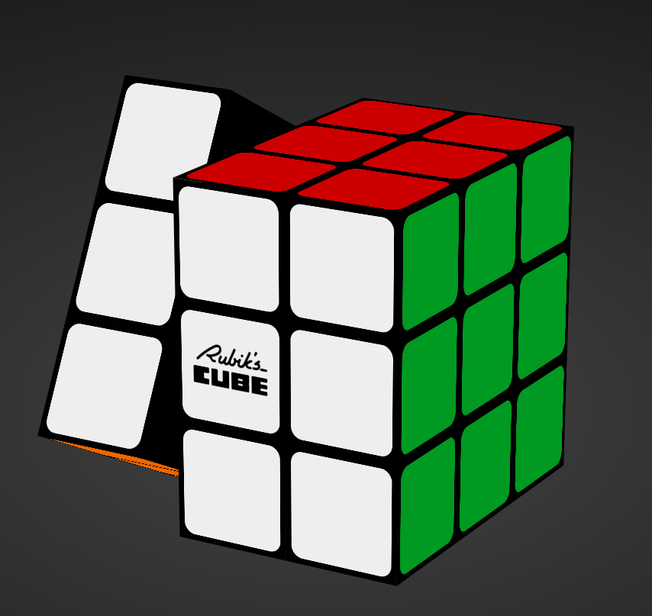
cubing暗号の暗号化手順６
６-１．縦方向の回転
１列目
２列目
３列目
http://iamthecu.be/

Slide 15
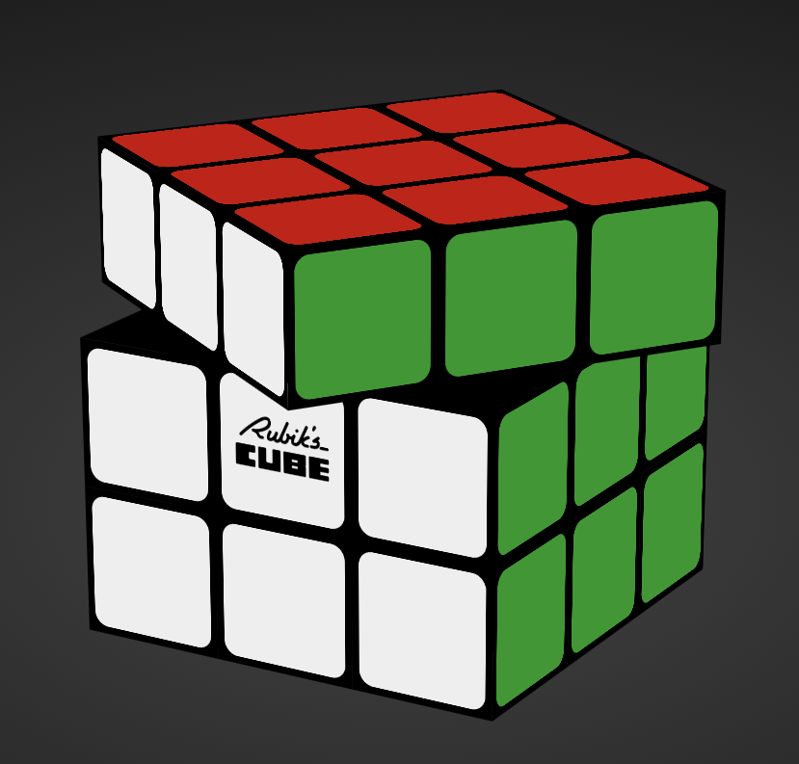
cubing暗号の暗号化手順７
６-２．横方向の回転
１列目
２列目
３列目
http://iamthecu.be/

Slide 16
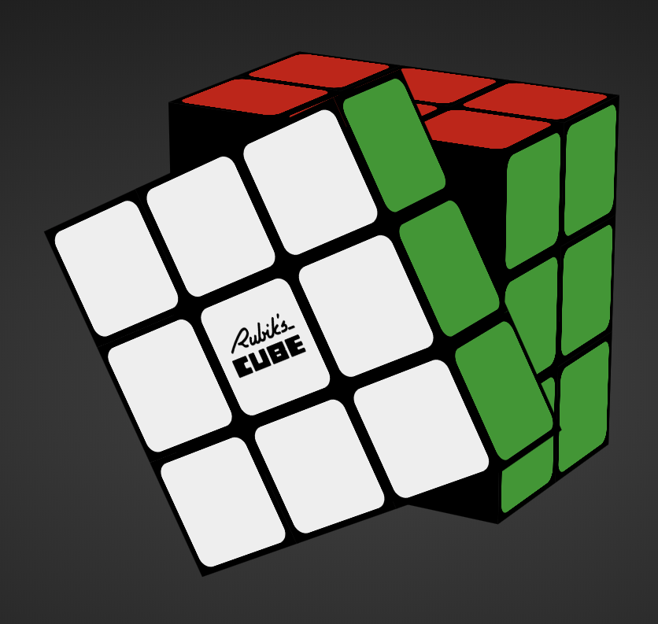
cubing暗号の暗号化手順８
６-３．回転方向の回転
３列目
２列目
１列目
http://iamthecu.be/

Slide 17
cubing暗号の暗号化手順９
７．暗号文はこの順で取得
 |  |  | 1 | 2 | 3
 |  |  | 4 | 5 | 6
 |  |  | 7 | 8 | 9
10 | 11 | 12 | 13 | 14 | 15 | 16 | 17 | 18 | 19 | 20 | 21
22 | 23 | 24 | 25 | 26 | 27 | 28 | 29 | 30 | 31 | 32 | 33
34 | 35 | 36 | 37 | 38 | 39 | 40 | 41 | 42 | 43 | 44 | 45
 |  |  | 46 | 47 | 48
 |  |  | 49 | 50 | 51
 |  |  | 52 | 53 | 54

Slide 18
cubing暗号の利用メリット
高速化可能
[説明1]
中身がシンプル
[説明2]
物理でも暗号化できる
[説明3]
内容はキャンプ中に書く

Slide 19
cubingモードの提案
2
Proposal for cubing-mode

Slide 20
暗号利用モードとは
・ブロック暗号を利用して，
ブロック長よりも長いメッセージを暗号化すること．
つまり,cubing暗号の場合...
平文長：45Byte → 実質無制限

Slide 21
cubingモードの利用手順１
１．平文を45文字で区切り，51・52文字目は[A-Z, a-z, 0-9] の
62進数として表す
“abcdefghijklmnopqrstuvwxyzabcdefghijklmnopqr$zcfilAAab”
1Block | A | A | 6Block | A | F | 28Block | A | b | 62Block | A | 9 | 1614Block | a | B
2Block | A | B | 7Block | A | G | … |  |  | 63Block | B | A | 1615Block | a | C
3Block | A | C | … |  |  | 52Block | A | z | … |  |  | 1616Block | a | D
4Block | A | D | 26Block | A | Z | 53Block | A | 0 | 1612Block | Z | 9 | …
5Block | A | E | 27Block | A | a | … |  |  | 1613Block | a | A | 3844Block | 9 | 9
Notes:
平文はアルファベットを想定しているため，アルファベットの出現率が高い＆2文字で多くの数を表せることから62進数を使用

Slide 22
cubingモードの利用手順２
２．シャッフル
・暗号文をブロックごとにシャッフル．
⇒replay攻撃が不可能になる
(特定のブロックをすり替えることが難しい)
１
シャッフル
関数
２
２
３
１
３

Slide 23
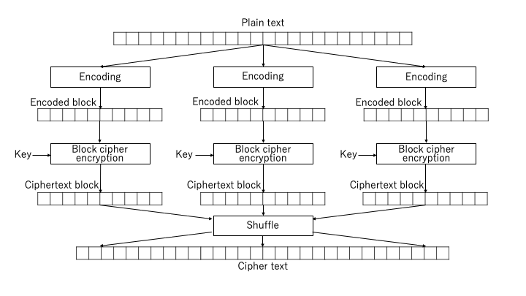
暗号化の流れ

Slide 24
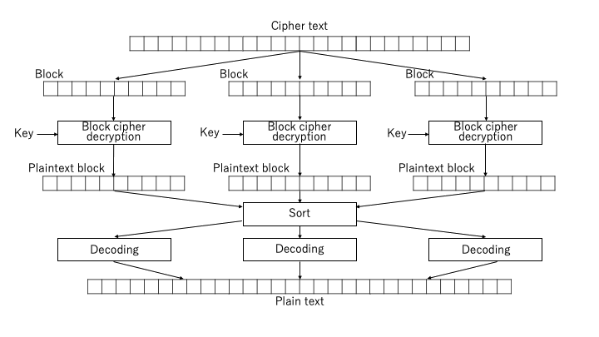
復号の流れ

Slide 25
cubingモードの解読
考えたこと
・鍵が同じ場合
- 選択平文攻撃が可能→鍵は変えるべき
・ブロックの頻度分析は可能
・第一ブロック目によって最大5文字の遷移が特定可能な場合がある
・(bigramの)頻度解析
・ブロックの最初の順序がAAなので，AとAがブロックに入っていれば第一ブロックの可能性が高い(ソートができるならブロック丸ごと変えられる.Aがn個あっても1/(nC2)の確率で入れ替えられる)
・暗号化の時間を測定することで鍵長がバレることがある

Slide 26
暗号化デモンストレーション
3
Encryption demonstration

Slide 27
暗号化デモンストレーション
時間の調整が可能になるよう，ここで動画と写真に分岐
時間があればPowerPointを終了し，デモを行う．
→写真を貼っておいて，写真内をクリックすると動画が入っている非表示スライドにハイパーリンクで飛ぶようにしておく

Slide 28
質疑応答
最後に，スライド３(本日のプログラム)の内容と同一か，ほぼ同じ内容を載せる

